Slide 1
ポリオミノ敷き詰めパズルと ライツアウトの 定数時間アルゴリズム
2017年 3月 6日
平成28年度 パズルゲーム 研究会
電気通信大学 情報・ネットワーク工学専攻
伊藤・Belmonte 研究室
修士1年 竹田美弘

Slide 2
目次
はじめに
ライツアウトの定数時間検査
ポリオミノ敷き詰めパズルの定数時間検査
今後の予定

Slide 3
1. はじめに
一般的に、アルゴリズムが問題を解くとき
入力は全て読み込んで判断する必要がある。
巨大情報を扱う場合、一通り読み込むだけで
大変な時間がかかる…。
データ数nに無関係な定数個のデータをみる
定数時間アルゴリズム
→計算時間は になり、巨大情報も扱いやすい。
近年はビッグデータとの関係で注目を浴びつつ有る。
Notes:
まず、アルゴリズムが問題を解くとき、一般的に入力は全て読み込んで判断する昼用があるのですが、
それでは巨大情報を扱う際、読み込みだけで非常に大きな時間がかかります。
なので、データ数n に無関係な定数個のデータを見るアルゴリズムを定数時間アルゴリズムといいます。
これにより計算時間が短縮できるため、近年はビッグデータとの関わりで注目を浴びています

Slide 4
◎定数時間検査
1. はじめに
しかし、問題も…
一部のデータだけで正確な計算ができるのか？
データの入力はどうするか

Slide 5
◎定数時間検査
1. はじめに
しかし、問題も…
一部のデータだけで正確な計算ができるのか？
インスタンスと性質の間の距離(0から1に正規化する)を定義し、
これが実数 0 < ε < 1 に対して大きいか小さいかで判定する。
高い確率で正しく答えられれば良い
※必然的に乱択アルゴリズムとなり、
評価も期待値で行うことになる。

Slide 6
◎定数時間検査
1. はじめに
しかし、問題も…
データの入力はどうするか
インスタンスのデータをブラックボックスに入っているとみなし、
オラクルを介して質問をすることでデータを得られるとする。
※オラクルは問題によって異なる。
例えば、グラフについて任意の頂点i, jを与えたとき、
i, j 間の辺の有無を返すものなどがある。

Slide 7
◎定数時間検査
1. はじめに
『ボードパズル』に対して定数時間検査を行いたい。
パズル G
定数(nに依存しない数）で動く

Slide 8
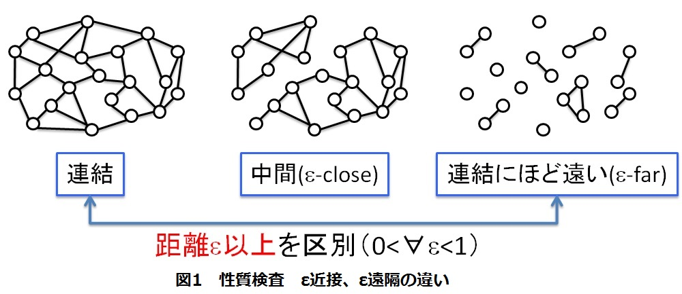
1. はじめに
※グラフの連結性に関する例

Slide 9
関連研究
遺伝的な性質 → 定数時間検査可能 [Alon, etal., STOC06]
次数を制限したグラフと制約充足問題に対する定数時間アルゴリズムの研究 [吉田悠一, NII, Preferred Infrastructure]
→グラフに対する定数時間アルゴリズムの研究
Generalized shogi and chess are constant-time testable [Hiro Ito, Atsuki Nagao, Teagun Park, ISORA2015]
→ボードゲームに対する定数時間アルゴリズムの研究
本研究では、ボードパズルに対する検査アルゴリズムの適用可能性を考える事を目的とする。
Notes:
関連研究として
グラフに関する
本研究室でもボードゲームに対して
なので私はパズルに対する定数時間アルゴリズムについて考えました

Slide 10
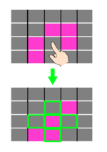
2. ライツアウトの定数時間検査
ライツアウト
盤面上のライトを操作して
全てのライトを消灯させるパズル
Notes:
ここでライツアウトというパズルについて考えます
これは盤面上のライトを全て消灯させることを目的としたパズル
スライドの図のようにあるライトを操作するとその上下左右最大５マスの点灯と消灯の状態が入れかわります

Slide 11
2. ライツアウトの定数時間検査
一般化ライツアウト
ライツアウトの盤面を に拡張したもの。
Notes:
このぱずるの一般化として
書定義として局面を
また局面がイエスインスタンスであるとは
つまりその局面がとけるかということです

Slide 12
2. ライツアウトの定数時間検査
一般化ライツアウト
ライツアウトの盤面を に拡張したもの。
「解けるか否か」を定数時間で
検査できることが証明できました。
Notes:
このぱずるの一般化として
書定義として局面を
また局面がイエスインスタンスであるとは
つまりその局面がとけるかということです

Slide 13
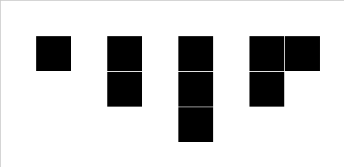
3. ポリオミノ敷き詰めパズルの定数時間検査
ポリオミノ
ポリオミノはパズルゲームの一種、
もしくは二次元平面上で幾つかの単位正方形(セル)を
辺で接するように繋ぎ合わせて作られる図形のことを示し、
用いる単位正方形の個数によって個別に名前が付けられている。
実際のプレイ動画：https://www.youtube.com/watch?v=yuMwd4-3tNc

Slide 14
3. ポリオミノ敷き詰めパズルの定数時間検査
パズルゲームの場合、複数の与えられたポリオミノ（図形）を、
長方形などの与えられた図形状に
隙間なく敷き詰めることを目的としたパズル。
これらの図形が与えられたとする
これらはペントミノと呼ばれる（ペンタ（5） + オミノ）
これらを用いた敷き詰めを考える

Slide 15
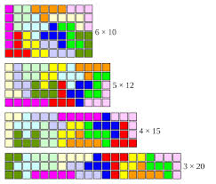
3. ポリオミノ敷き詰めパズルの定数時間検査
これらの図形を組み合わせて…
このような図形が作れる

Slide 16
3. ポリオミノ敷き詰めパズルの定数時間検査
ポリオミノについて定数時間検査を考える
ポリオミノ → パズルとしてのポリオミノ
ピース → 図形としてのポリオミノ
のように呼ぶこととする
※あるピースがk個の単位正方形（セル）で構成されるとき
kをそのピースの「セル数」と呼ぶ

Slide 17
各種定義
一般化kオミノ ‥ ライツアウト同様 に盤面を拡張し、
ピースのセル数をk以下に制限したもの
インスタンス I （入力）
盤面を敷き詰める際に用いるピースの種類と個数を与える
(ただし、それらのセル数の総和はnとなる)
どのように与えるか？
n次配列に格納して渡すように考える

Slide 18
各種定義
インスタンス
n
・・・
配列の各要素には格納されたピースに対応した情報がある
○ 形状番号 t {1, 2, … , Num(k)} によってその状態を特定できる
（Num(k) はサイズk以下のピースの種類数）
3
4
1
2
・・・

Slide 19
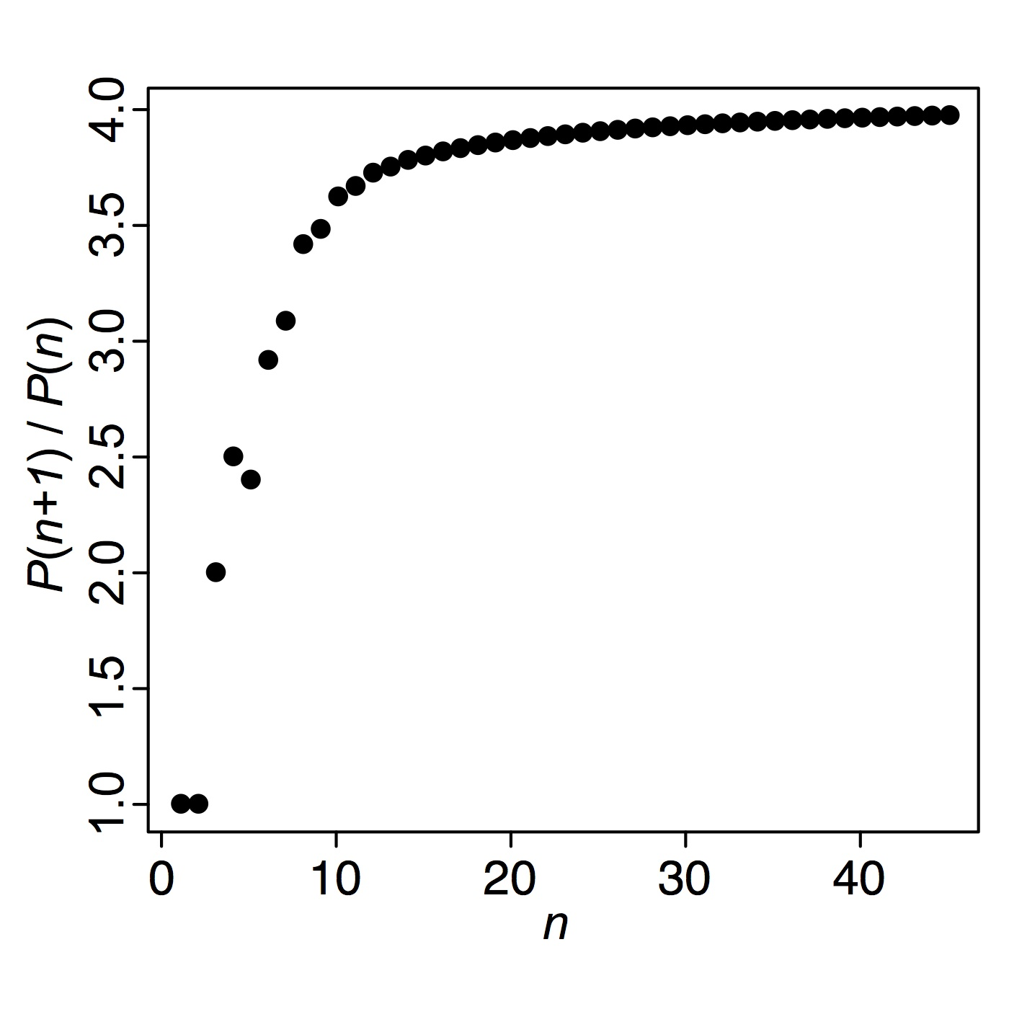
ピースの種類数について
この数列の比
N(k+1)/N(k) = N’(k+1)
の値は、少しずつ大きくなりながら
４あたりに収束する
この値をλ(クラーナー定数)と呼び
4.00 < λ < 4.65 が証明されている。
N’(k+1)
⭐️ ならば、セル数kのピースの種類数は
4.65^{k} 未満である
k
つまり定数
（G. Barequet, G. Rote, and M. Shalah:
An improved lower bound on the growth constant of polyominoes,
Comm. of the ACM (CACM), 59 (7), July 2016, pp.~88--95.）a

Slide 20
各種定義
インスタンス
n
・・・
配列の各要素には格納されたピースに対応した情報がある
○ ピースオラクル t(i) :
任意の配列の添字 i を与える事により、
その添え字に対応する配列に格納された
ピースの形状番号を返す。
ただしピースが格納されていない場合は0を返すものとする。
例えばt(3) = 7 ならば、配列の3番目には、
形状番号7のピースが格納されている。

Slide 21
各種定義
局面 : どのような形状のピースが
それぞれいくつずつ与えられているかで決定できるもの
イエスインスタンス
与えられた局面Sがイエスインスタンスであるとは、
局面Sが持つピースによって盤面上の全てのマスを
埋めることができる敷き詰め方が存在することを言う。
その判定のために、距離を定義する

Slide 22
各種定義
インスタンスの持つピースにどの程度の違いがあるか
◎局面の距離
二つの局面 S と S’ の距離 dist(S , S’) を
要素の異なる配列の添字の総数をnで除したものとする
ここでイエスインスタンスである局面の集合を とおく。
すると任意の局面Sと の距離は次のように表せる。
Sと の距離がε（0<ε<1)に対して大きい時、Sは からε遠隔といい、そうでないときε近接という。

Slide 23
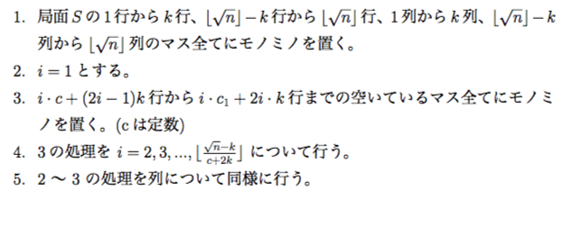
盤面の分割

Slide 24
敷き詰め
指定された範囲のマスを
はみ出しを考えず全てピースで
埋め尽くすことを表すとする。
どのようにパズルを解くか？
定数サイズの領域を十分に敷き詰めることを考える
総当たりでも定数時間で解ける

Slide 25
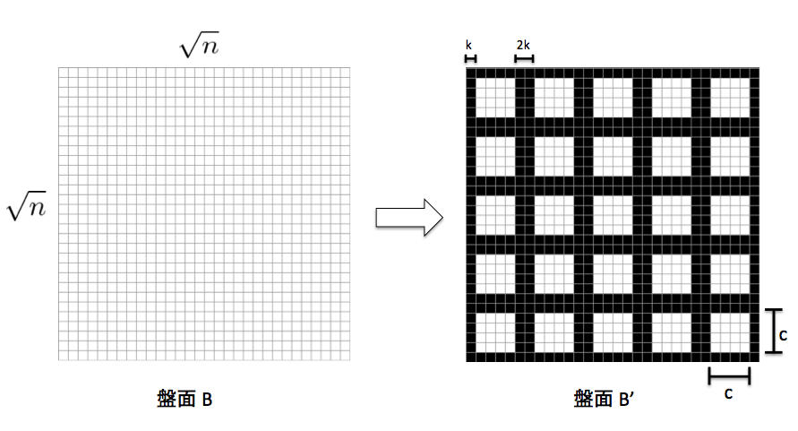
盤面の分割
ここにモノミノを敷き詰める
(これを帯と呼ぶ)
盤面を定数サイズに分割することを考える
このc × c = R
の分割盤面を
領域と呼ぶ

Slide 26
分割後の敷き詰め
右の図を例に考える
灰色のマスが先ほどの帯の部分
白いマスを十分に
敷き詰めることを考える

Slide 27
分割後の敷き詰め
右の図を例に考える
図のような敷き詰めができたとする
帯部分で埋まってない
ところにセル数1のピース
（モノミノ）を置いていく

Slide 28
分割後の敷き詰め
右の図を例に考える
帯を十分な幅とればはみ出しに対応可能
この方法で全体を敷き詰めていく

Slide 29
盤面の分割
k
左図が盤面全体で高々 個存在
このとき帯に置かれるモノミノの総数は
高々 (4k² + 4ck) × {n/(c + 2k)²} 個
c
※これをnで除したものを ε/2 で抑えたい

Slide 30
盤面の分割
k
左図が盤面全体で高々 個存在
このとき帯に置かれるモノミノの総数は
高々 (4k² + 4ck) × {n/(c + 2k)²} 個
c
※これをnで除したものを ε/2 で抑えたい
とおけば良い

Slide 31
敷き詰め
指定された範囲のマスを
はみ出しを考えず全てピースで
埋め尽くすことを表すとする。
どのようにパズルを解くか？
定数サイズの領域を十分に敷き詰めることを考える
総当たりでも定数時間で解ける
そのような敷き詰めを行うためのパターンを考える
敷き詰める際にどの形状番号のピースを何個ずつ用いるかという
ピースの使用個数の組合わせ

Slide 32
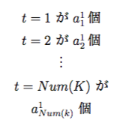
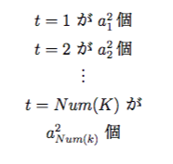
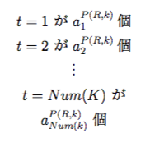
敷き詰め
・・・
埋め方のパターンは定数領域を埋めるものなので
定数時間で列挙可能 → P(R,k)通りあるとする
盤面全体の敷き詰めに
パターン j を使う回数を x_{j} 回とする

Slide 33
敷き詰め
形状番号iのピースの総数
このとき以下の式が成り立つ
a¹₁x₁ + a²₁x₂ + … + a^{P(R,k)}₁x_{P(R,k)} = ＃(1)
a¹₂x₁ + a²₂x₂ + … + a^{P(R,k)}₂x_{P(R,k)} = ＃(2)
・・・
a¹_{Num(k)}x₁ + a²_{Num(k)}x₂ + … + a^{P(R,k)}_{Num(k)}x_{P(R,k)} = ＃(Num(k))
この方程式を解けばよい
各x_{j} は整数なので本問題は整数計画問題となる
SとS’の整数計画問題と呼ぶ

Slide 34
敷き詰め
領域はサイズ n の盤面上に高々n/R 個作成可能
制約式 : 各 i (0, 1, … , Num(k) ) に対して、 0 ≤ x_{i} < n/R
この範囲内で全ての値を総調べすると、(n/R)^{-(Num(k)・P(R,k))}
これを避けるために新たに n に依存しない定数ε’を与える
制約式の範囲の値を ε’n/R 刻みで調べる
この調べ方を、ε’刻みで調べると呼ぶ
0, ε’n/R , 2ε’n/R, … , n/R
計算量は
ε’^{-(Num(k)・P(R,k))}
ε’⁽⁻¹⁾ 項

Slide 35
敷き詰め
1項あたりの生じ得る誤差 : ε’n/2R × k
1式あたりの項数
P(R, k)
a¹₁x₁ + a²₁x₂ + … + a^{P(R,k)}₁x_{P(R,k)} = ＃(1)
a¹₂x₁ + a²₂x₂ + … + a^{P(R,k)}₂x_{P(R,k)} = ＃(2)
全体の
式数
Num(k)
・・・
a¹_{Num(k)}x₁ + a²_{Num(k)}x₂ + … + a^{P(R,k)}_{Num(k)}x_{P(R,k)} = ＃(Num(k))
以上より、 ε’n/2R × k × P(R,k) × Num(k) < εn/2 を満たせば良い
生じる距離の合計はε

Slide 36
敷き詰め
以上より、次が成り立つ
任意の局面S と 0 < ε < 1について、nをSのサイズとしたとき、
ならば、SはS’にε近接である。
このとき、SとS’の整数計画問題が0 <
に対して、ε’刻みで解を持つならば、
Sはイエスインスタンスにε近接である。

Slide 37
敷き詰め
形状番号iのピースの総数
これに対してサンプリングを行い
問題を緩和する
以下の式が成り立つ
a¹₁x₁ + a²₁x₂ + … + a^{P(R,k)}₁x_{P(R,k)} = ＃(1)
a¹₂x₁ + a²₂x₂ + … + a^{P(R,k)}₂x_{P(R,k)} = ＃(2)
・・・
a¹_{Num(k)}x₁ + a²_{Num(k)}x₂ + … + a^{P(R,k)}_{Num(k)}x_{P(R,k)} = ＃(Num(k))
つまり式の値を ＃(i) ± ε’’ の範囲で許容する
Notes:
a¹₂ : パターン1における形状番号2の使用個数
x₁ : 盤面全体の敷き詰めにパターン1を用いる回数
P(R,k) : パターンの種類数、 Num(k) : セル数k以下のピースの種類数

Slide 38
サンプリングのための諸定義
＃(0)は配列の空の要素数を表すとする。このとき
配列から形状番号の抽出をm回行うとし、
各＃(i) (i = 0, 1, …, Num(k))に対して
これによって得られる確率変数 (j = 1, …, m)を次のようにする
0 : j番目に配列から抽出した形状番号が i でないとき
=
1 : j番目に配列から抽出した形状番号が i だったとき

Slide 39
※抽出結果が
3, 0, 1, 1, 2, 0, 3 となるなら、
各 i にたいして右のような列ができる
i = 0 : 0, 1, 0, 0, 0, 1, 0
i = 1 : 0, 0, 1, 1, 0, 0, 0
i = 2 : 0, 0, 0, 0, 1, 0, 0
i = 3 : 1, 0, 0, 0, 0, 0, 1
つまり、各i, jにたいして、 である。また、
と置く。

Slide 40
このとき Hoeffding の不等式より 任意の実数ε’’ > 0 に対して
これが＃(0)から＃(Num(k))まで成り立つので
2exp(-2mε’’²) × (Num(k) + 1) < 1/3 とすればよく、
とすればこの確率は1/3より小さくなる。

Slide 41
従って先ほどの条件のとき、各 i = 0, 1, …, Num(k) に対し
は近似誤差ε’’以下の＃(i)/nの
近似となる確率は2/3以上となる。
このとき、 とする
さきほどの式に代入して
とすればよい。

Slide 42
以上から次のようなアルゴリズムを考案しました。
与えられた局面Sを上述の手法で分割し、 となるように分割局面S’を得る。
分割できないならば盤面全てを調べる。
SとS’の整数計画問題を作る。
ランダムに配列の要素をm個選び、そこから各 の値を得る。
SとS’の整数計画問題をε’刻みで調べたとき、各i に対して、
で解を持つならば受理、そうでなければ拒否

Slide 43
4. 今後の予定
ライツアウト、ポリオミノについてさらに推敲を行う
また、他のパズルについても定数時間検査の適用可能性を 考察していく
10を作れ
四角に切れ
チェインボード

Slide 45
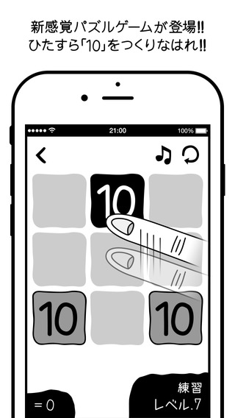
10をつくる
盤面上の数字を組み合わせて10を
作っていくパズル
ローカルルール
・盤面上の数字は障害物にぶつかるまで
上下左右のいずれかの直線で動く
・数字同士がぶつかった場合、その
ぶつかった座標でそれぞれの数値を
足した数値となる
・パズルを解く過程で10となった駒はその
時点の座標において障害物となる
実際のプレイ動画
http://smartphoneapp.hatenablog.com/entry/2015/04/14/093706

Slide 46
四角に切れ
盤面上の陣地をルールに沿って
分割していくパズル
ローカルルール
盤面1マスのサイズを1とし、数字のあるマスを含めその数字のサイズの領域で囲う。
数字の書いてあるマスもサイズ1とする。
マスのうちサイズ1未満を領域にくわえることはできない。
同じマスを複数の領域に加えてはならない。
囲い方は縦横のみで、斜めに囲うことはできない。
参考著書
フレッシュ四角に切れ
発行人 : 鍛治真起
発行所 : 株式会社ニコリ

Slide 47
四角に切れ プレイ用盤面
3 |  | 8 |  |  | 2
 |  |  | 3 |  | 2
4 |  | 4
2 |  |  | 2 |  | 6

Slide 48
チェインボード
盤面上のマスをルールに沿って
移動し、点数（スコア）を収集、競うパズル
ローカルルール
盤面のマスには全て何かしらの数値、記号が割り振られる
自分のいるマスの上下左右のいずれかのマスを選択する
選択したマスに書いてある数値分、選択した方向に移動し、通過したマスの数値の合計分を点数として追加する。
盤外に出る、一度通過したマスを再び通る、記号マスを通ると終了
参考
http://www.p-game.jp/game33/

Slide 49
チェインボード プレイ用盤面
s | 2 | 4 | 5 | 1 | 2
3 | 3 | 2 | 2 | 3 | 1
1 | 4 | 1 | B | 1 | 2
4 | 1 | 3 | 1 | 2 | 4
5 | B | 3 | 4 | 1 | 1
2 | 3 | 1 | 2 | 3 | 5
スタート

Slide 51
10をつくる
盤面上の数字を組み合わせて10を
作っていくパズル
ローカルルール
・盤面上の数字は障害物にぶつかるまで
上下左右のいずれかの直線で動く
・数字同士がぶつかった場合、その
ぶつかった座標でそれぞれの数値を
足した数値となる
・パズルを解く過程で10となった駒はその
時点の座標において障害物となる
実際のプレイ動画
http://smartphoneapp.hatenablog.com/entry/2015/04/14/093706

Slide 52
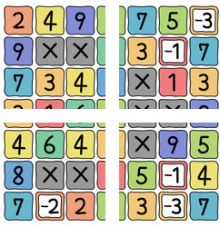
アルゴリズムの適用（仮）
・分割方法は前述と同じ
・区切りの幅は2で十分のはず
・領域内の数値が10の倍数に
ならない時には、区切り幅内に
適当な数値を追加すれば
パズルを解けないか

Slide 53
四角に切れ
盤面上の陣地をルールに沿って
分割していくパズル
ローカルルール
盤面1マスのサイズを1とし、数字のあるマスを含めその数字のサイズの領域で囲う。
数字の書いてあるマスもサイズ1とする。
マスのうちサイズ1未満を領域にくわえることはできない。
同じマスを複数の領域に加えてはならない。
囲い方は縦横のみで、斜めに囲うことはできない。
参考著書
フレッシュ四角に切れ
発行人 : 鍛治真起
発行所 : 株式会社ニコリ

Slide 54
四角に切れ プレイ用盤面
3 |  | 8 |  |  | 2
 |  |  | 3 |  | 2
4 |  | 4
2 |  |  | 2 |  | 6

Slide 55
四角に切れ プレイ用盤面 解答
3 |  | 8 |  |  | 2
 |  |  | 3 |  | 2
4 |  | 4
2 |  |  | 2 |  | 6

Slide 56
アルゴリズムの適用（仮）
3 |  | 8 |  |  | 2
 |  |  | 3 |  | 2
4 |  | 4
2 |  |  | 2 |  | 6
・分割方法は前述と同じ
・区切りの幅は盤面上の
最大の数で十分のはず
・領域内でマスが足りなかったら
幅からとり、逆に余ったら幅に
数字を置く。

Slide 57
チェインボード
盤面上のマスをルールに沿って
移動し、点数（スコア）を収集、競うパズル
ローカルルール
盤面のマスには全て何かしらの数値、記号が割り振られる
自分のいるマスの上下左右のいずれかのマスを選択する
選択したマスに書いてある数値分、選択した方向に移動し、通過したマスの数値の合計分を点数として追加する。
盤外に出る、一度通過したマスを再び通る、記号マスを通ると終了
参考
http://www.p-game.jp/game33/

Slide 58
チェインボード プレイ用盤面
s | 2 | 4 | 5 | 1 | 2
3 | 3 | 2 | 2 | 3 | 1
1 | 4 | 1 | B | 1 | 2
4 | 1 | 3 | 1 | 2 | 4
5 | B | 3 | 4 | 1 | 1
2 | 3 | 1 | 2 | 3 | 5
スタート

Slide 59
チェインボード プレイ用盤面
s | 3 | 3 | 5 | 1 | 2
3 | 3 | 2 | 2 | 3 | 1
1 | 4 | 1 | B | 1 | 2
4 | 1 | 3 | 1 | 2 | 4
4 | B | 3 | 4 | 1 | 1
2 | 3 | 1 | 2 | 3 | 2
右を選ぶ

Slide 60
チェインボード プレイ用盤面
そのマスから
書いてあった
数値(3)マス分進む
s | ⭐️ | ⭐️ | ⭐️ | 1 | 2
3 | 3 | 2 | 2 | 3 | 1
1 | 4 | 1 | B | 1 | 2
4 | 1 | 3 | 1 | 2 | 4
4 | B | 3 | 4 | 1 | 1
2 | 3 | 1 | 2 | 3 | 2
⭐️のついてあった
マスの数値の合計分
スコア獲得
スコア : 10

Slide 61
※以降、ライツアウト補足スライド

Slide 62
2. ライツアウトの定数時間検査
ライツアウト
実際の操作
※白は点灯
黒は消灯
Notes:
実際の操作を図で表します
例としてスライドのような
白は点灯、黒は消灯していることを示します

Slide 63
2. ライツアウトの定数時間検査
赤丸のライトを押すと‥
星マークのライトが反転
Notes:
まず左の図の赤丸部分を操作することを考えます。
すると右の図のように赤丸のついたライトの点灯と消灯が入れ替わります

Slide 64
2. ライツアウトの定数時間検査
全てのライトが消灯している
＝ ライツアウトは解けた
Notes:
同様に左の図の赤丸に操作を加えた結果が右の図です。
このとき全てのライトが消灯しているので、このライツアウトは解けたとなります。

Slide 65
2. ライツアウトの定数時間検査
一般化ライツアウト
ライツアウトの盤面を に拡張して考える。
諸定義
局面 : 盤の各マスにあるライトが点灯しているか、消灯している かという情報を与えることで決まるもの
・局面 S がイエスインスタンスであるとは、全てのライトを消灯でき
る操作が存在することを言う。
→つまり、パズルが解けるということ
Notes:
このぱずるの一般化として
書定義として局面を
また局面がイエスインスタンスであるとは
つまりその局面がとけるかということです

Slide 66
2. ライツアウトの定数時間検査
各ライトは自分の状態（消灯 or 点灯）の情報を持っている
点滅状態 t = {0, 1} (0が消灯、1が点灯を表す)
この情報を得るために、次のオラクルを用いる
◎局面オラクル
盤面の任意の座標(i, j)を与えることで、
その座標にあるライトの点滅状態を返す。例えば
t(3, 7) = 1 ならば、座標(3,7)にあるライトは点灯している。
※局面Sを明示するときには、t(i, j; S)のように表すとする

Slide 67
2. ライツアウトの定数時間検査
◎局面の距離
二つの局面SとS′の距離 dist(S, S′) は、答えの異なる局面オラクルの総数をnで徐したものとする。すなわち次の通りである。
ここでイエスインスタンスである局面の集合を とおく。
すると任意の局面Sと の距離は次のように表せる。
Sと の距離がε（0<ε<1)に対して大きい時、Sは からε遠隔といい、そうでないときε近接という。

Slide 68
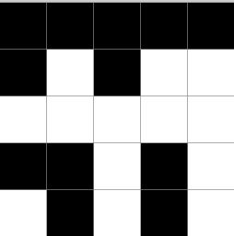
2. ライツアウトの定数時間検査
◎局面の距離
二つの局面SとS′の距離 dist(S, S′) は、答えの異なる局面オラクルの総数をnで徐したものとする。
→つまり、盤面にどの程度の違いがあるか
25マス中
1マス違う
距離は1/25

Slide 69
2. ライツアウトの定数時間検査
◎イエスインスタンスと局面の距離
図はグラフの連結性に関する距離の例
イエスインスタンスについて図のように、性質を持っているときと、性質からほど遠いとき(ε遠隔という)とを判別する。

Slide 70
2. ライツアウトの定数時間検査
検査アルゴリズム
をイエスインスタンスを持つ局面の集合とする。
与えられた局面 S に対し、局面オラクルによってその情報を知り、任意の定数 0 < ε ≤ 1 に対し、S ∈ ならば確率2/3以上で
受理し、S が より ε 遠隔ならば確率2/3以上で拒否する
アルゴリズムをイエスインスタンスに対する検査アルゴリズム (tester) と言う。
また、検査アルゴリズムが局面オラクルに質問する回数をそのアルゴリズムの質問計算量 (query complexity) と言う。
質問計算量が定数であるようなアルゴリズムが存在する時、
は検査可能 (testable) であるという。

Slide 71
◎定数時間検査
『ボードパズル』に対しての性質検査
インスタンス I

Slide 72
一般化ライツアウトの検査可能性
定理１
一般化ライツアウト問題には質問計算量がO(ε⁻²)である
誤りなしの検査アルゴリズムが存在する。
すなわち、一般化ライツアウトは誤りなしで検査可能である。

Slide 73
一般化ライツアウトの検査可能性
◎定理１の証明のため、補題を二つ示す。
補題2
任意の局面 S と任意の 0 < ε ≤ 1 について、
n を S のサイズとしたときに n > 1/ε² ならば、
S はイエスインスタンスにε近接である。
補題3
任意の局面 S はイエスインスタンスへの距離が である。

Slide 74
一般化ライツアウトの検査可能性
補題の証明
以下のような、点灯しているライトを1行ずつ
消灯していくアルゴリズムを与える。
アルゴリズム Lastline
begin.
i = 1 とする。
第 i 行について、点灯しているライトを全て見つける。
見つけたライトと同じ列の第 i+1 行のライトを操作して、第 i 行のライトを全て消灯する。
2〜3の処理を i = 2 〜 について行う。
end.

Slide 75
一般化ライツアウトの検査可能性
アルゴリズム Lastline の適用
右の図を例に考える。

Slide 76
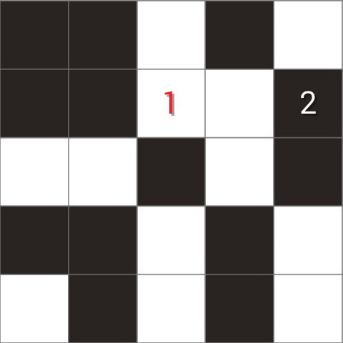
一般化ライツアウトの検査可能性
アルゴリズム Lastline の適用
まず第1行に
ついて考える。
すると右図の
赤丸のある部分を
操作することになる。

Slide 77
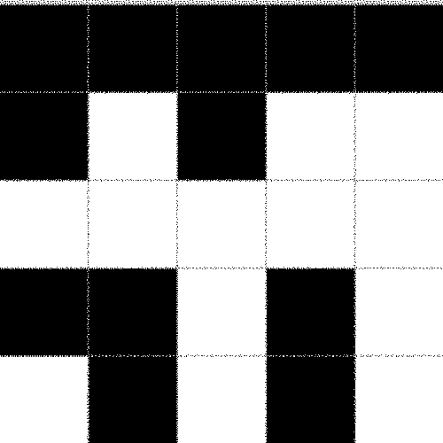
一般化ライツアウトの検査可能性
1行目のライトが
全て消灯
アルゴリズム Lastline の適用
実際に操作すると
右の図のようになる。
※赤い星は2回反転しているライト

Slide 78
一般化ライツアウトの検査可能性
アルゴリズム Lastline の適用
最終的には、
右図のようになる。
点灯している
可能性があるのは
赤枠内の
5(√25)マスのみ

Slide 79
一般化ライツアウトの検査可能性
よって定義より、距離の上限は
となる。◻︎
※このとき、n > ε⁻² とすれば ε近接となる

Slide 80
一般化ライツアウトの検査可能性
補題から‥
以下のようなアルゴリズムを考案しました。
アルゴリズム TESTING LIGHTSOUT
begin.
n ≤ 1/ε² の場合は、全てのライトに対して局面オラクルを呼び出すことで全ての情報を得た上で判定し、終了。
n > 1/ε² の場合は、常に受理。
end.
Notes:
この２つの補題の結果、いかのようなアルゴリズムをえることができます
１つめに
２つめとして
これらが正しいことは先ほどの補題からしょうめいできます

Slide 81
一般化ライツアウトの検査可能性
補題から‥
以下のようなアルゴリズムを考案しました。
アルゴリズム TESTING LIGHTSOUT
全ての情報を得ているので
明らかに正しく判定できる
begin.
n ≤ 1/ε² の場合は、全てのライトに対して局面オラクルを呼び出すことで全ての情報を得た上で判定し、終了。
n > 1/ε² の場合は、常に受理。
end.
先ほどの補題より常にε近接なため受理して構わない
Notes:
この２つの補題の結果、いかのようなアルゴリズムをえることができます
１つめに
２つめとして
これらが正しいことは先ほどの補題からしょうめいできます

